Slide 1


Slide 2
Reminder…
Διαλέξεις
  Προαιρετική παρουσία!
  Είστε εδώ γιατί θέλετε να ακούσετε/συμμετέχετε
  Δεν υπάρχουν απουσίες
  Υπάρχει σεβασμός στους συναδέλφους σας και στην εκπαιδευτική διαδικασία
  Προστατέψτε εσάς και τους συναδέλφους σας: απέχετε από το μάθημα αν δεν είστε/αισθάνεστε καλά

Slide 3
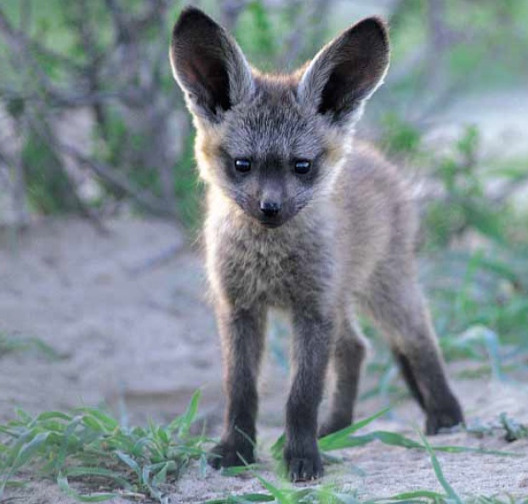
Φυσική για Μηχανικούς
Ηχητικά Κύματα
Το φαινόμενο Doppler
Εικόνα: Τα αυτιά του ανθρώπου έχουν εξελιχθεί να ακούν και να ερμηνεύουν ηχητικά κύματα ως φωνή ή ως ήχους. Κάποια ζώα, όπως το είδος αλεπούς με τα αυτιά νυχτερίδας, έχουν αυτιά που είναι προσαρμοσμένα να ακούν πολύ αδύναμους ήχους.

Slide 4
Φυσική για Μηχανικούς
Ηχητικά Κύματα
Το φαινόμενο Doppler
Εικόνα: Τα αυτιά του ανθρώπου έχουν εξελιχθεί να ακούν και να ερμηνεύουν ηχητικά κύματα ως φωνή ή ως ήχους. Κάποια ζώα, όπως το είδος αλεπούς με τα αυτιά νυχτερίδας, έχουν αυτιά που είναι προσαρμοσμένα να ακούν πολύ αδύναμους ήχους.

Slide 5
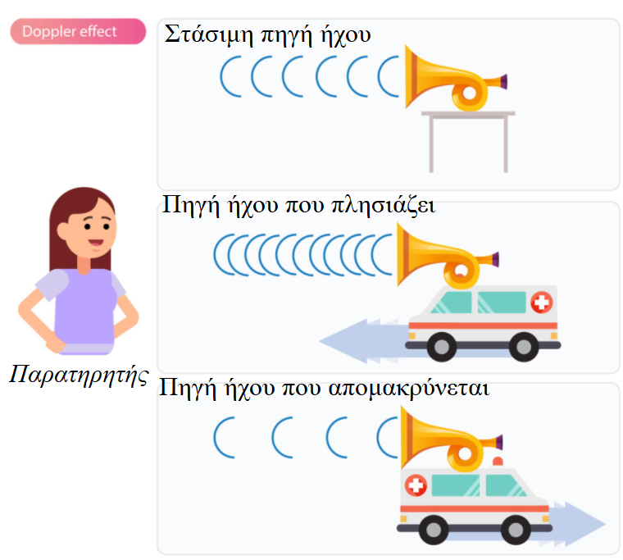


Ηχητικά Κύματα
Το φαινόμενο Doppler
  Άκρως συχνή εμπειρία!
  Ένα όχημα με σειρήνα μας πλησιάζει και απομακρύνεται από μας
    Το ακούμε με υψηλότερη συχνότητα καθώς έρχεται προς εμάς
    Το ακούμε με χαμηλότερη συχνότητα καθώς απομακρύνεται

Slide 6

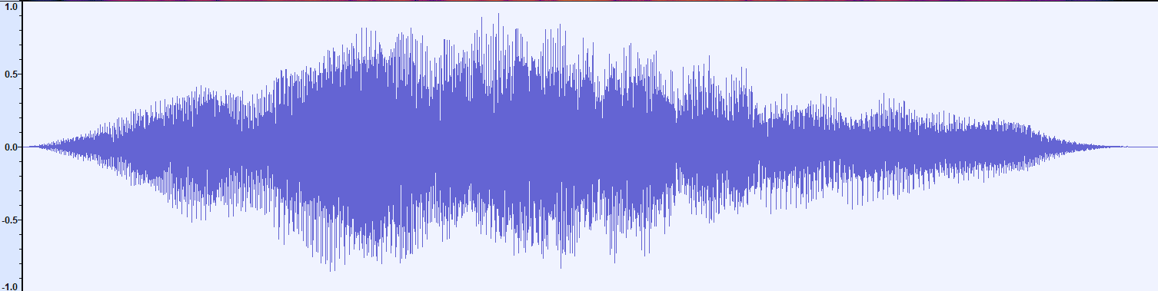
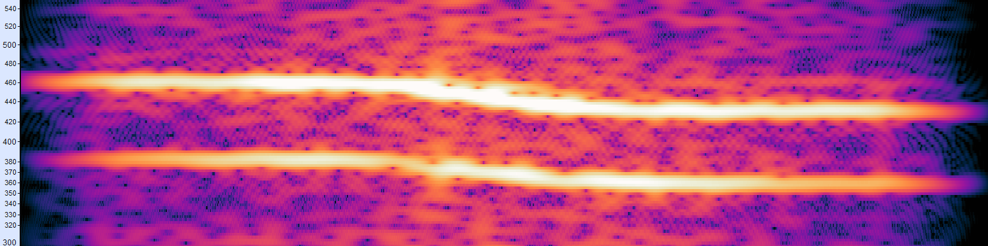
Ηχητικά Κύματα
Το φαινόμενο Doppler

Slide 7
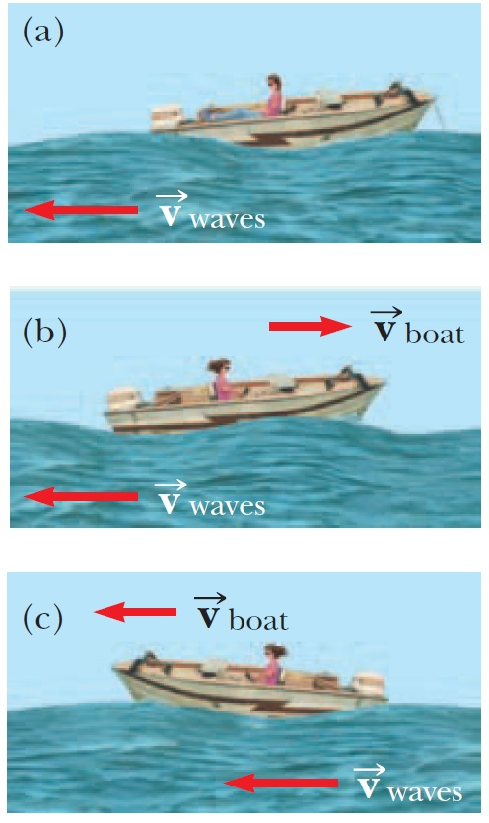
Ηχητικά Κύματα
Το φαινόμενο Doppler
  Διαισθητική κατανόηση
    Κύματα χτυπούν την ακίνητη βάρκα
    με περίοδο $Τ$
    Αν προχωρήσει η βάρκα προς την
    πηγή, κάθε κυματισμός θα φτάνει
    γρηγορότερα απ’ ό,τι πριν
      Λόγω της κίνησής μας προς την
      πηγή
    Μετράμε περίοδο $Τ^{′}<Τ$
    Τα κύματα φτάνουν «πιο συχνά» στη βάρκα
      $f^{′}=1/{T^{′}}>f=1/T$

Slide 8
Ηχητικά Κύματα
Το φαινόμενο Doppler
  Διαισθητική κατανόηση
    Κύματα χτυπούν την ακίνητη βάρκα
    με περίοδο $Τ$
    Αν προχωρήσει η βάρκα μακριά
    από την πηγή, κάθε κυματισμός θα
    φτάνει αργότερα απ’ ό,τι πριν
      Λόγω της κίνησής μας μακριά από
      την πηγή
    Μετράμε περίοδο $Τ^{′}>Τ$
    Τα κύματα φτάνουν «πιο αραιά» στη βάρκα
      $f^{′}=1/{T^{′}}<f=1/T$

Slide 9
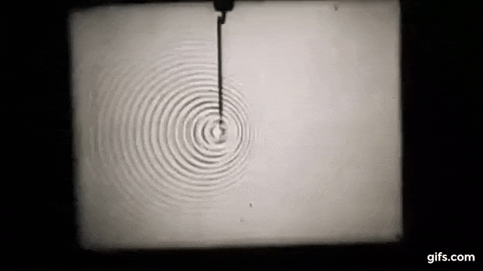
Ηχητικά Κύματα
Το φαινόμενο Doppler
  Ευθέως ανάλογα για μια ηχητική πηγή

Slide 10
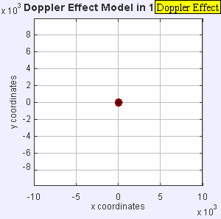
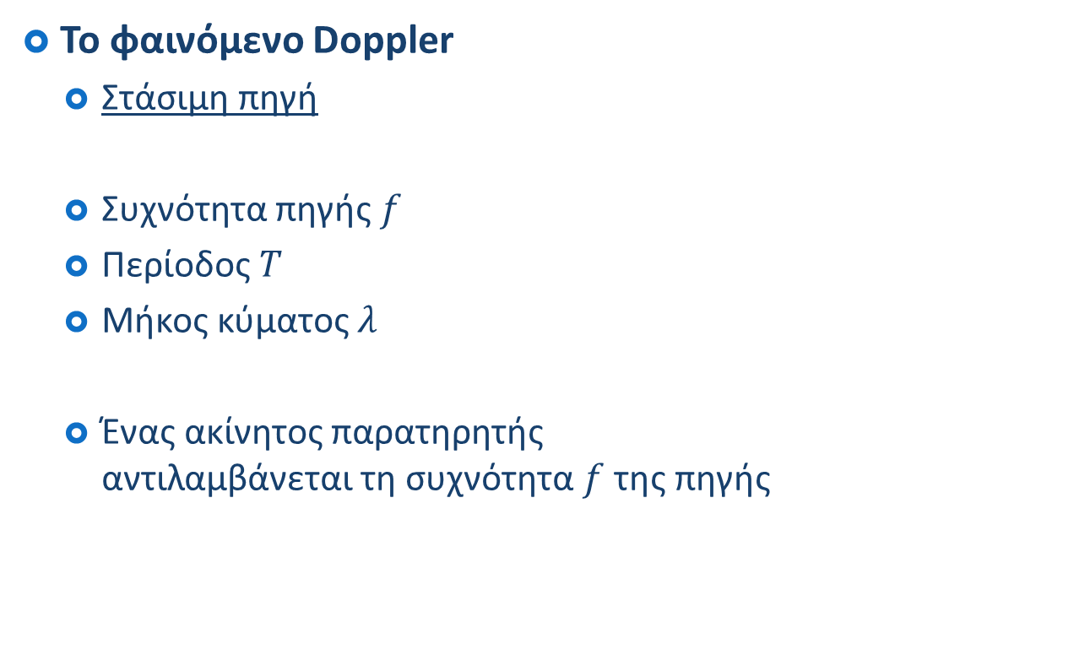
Ηχητικά Κύματα
Το φαινόμενο Doppler
  Στάσιμη πηγή
  Συχνότητα πηγής $f$
  Περίοδος $T$
  Μήκος κύματος $λ$
  Ένας ακίνητος παρατηρητής
  αντιλαμβάνεται τη συχνότητα $f$ της πηγής

Slide 11
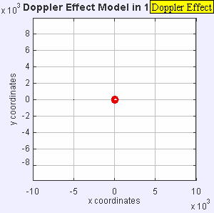

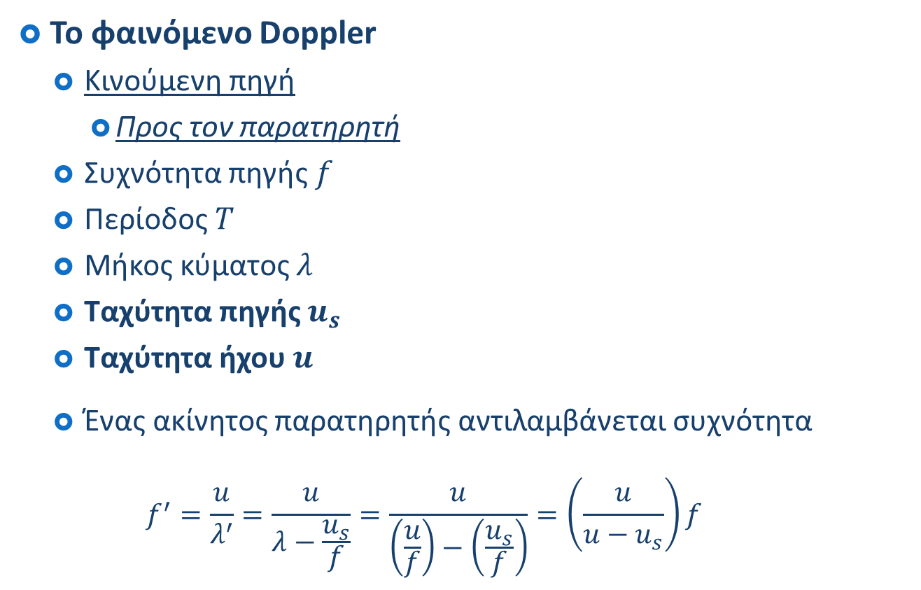
Ηχητικά Κύματα
Το φαινόμενο Doppler
  Κινούμενη πηγή
    Προς τον παρατηρητή
  Συχνότητα πηγής $f$
  Περίοδος $T$
  Μήκος κύματος $λ$
  Ταχύτητα πηγής $u_{s}$
  Ταχύτητα ήχου $u$
  Ένας ακίνητος παρατηρητής αντιλαμβάνεται συχνότητα
  $f^{′}=\frac{u}{λ^{′}}=\frac{u}{λ−\frac{u_{s}}{f}}=\frac{u}{\left(\frac{u}{f}\right)−\left(\frac{u_{s}}{f}\right)}=\left(\frac{u}{u−u_{s}}\right)f$

Slide 12









Ηχητικά Κύματα
1^{ο} κυματικό μέτωπο
2^{ο} κυματικό μέτωπο
Το φαινόμενο Doppler
  Κινούμενη πηγή προς τον παρατηρητή - επεξήγηση
$$\vec{u_{s}}$$
$$\vec{u_{s}}$$
$$x$$
$$λ′$$
$$λ$$
$$t=0$$
$$t=0$$
$$t=T$$
$$x=u_{s}t=u_{s}T=\frac{u_{s}}{f}$$
$$λ^{′}=λ−x=λ−\frac{u_{s}}{f}$$
Παρόμοιες είναι και οι αποδείξεις για όσα ακολουθούν στα επόμενα slides

Slide 13

Ηχητικά Κύματα
Το φαινόμενο Doppler
  Κινούμενη πηγή
    Μακριά από τον
    παρατηρητή
  Συχνότητα πηγής $f$
  Περίοδος $T$
  Μήκος κύματος $λ$
  Ταχύτητα πηγής $u_{s}$
  Ταχύτητα ήχου $u$
  Ένας ακίνητος παρατηρητής αντιλαμβάνεται συχνότητα
  $$f^{′}=\frac{u}{λ^{′}}=\frac{u}{λ+\frac{u_{s}}{f}}=\frac{u}{\left(\frac{u}{f}\right)+\left(\frac{u_{s}}{f}\right)}=\left(\frac{u}{u+u_{s}}\right)f$$

Slide 14

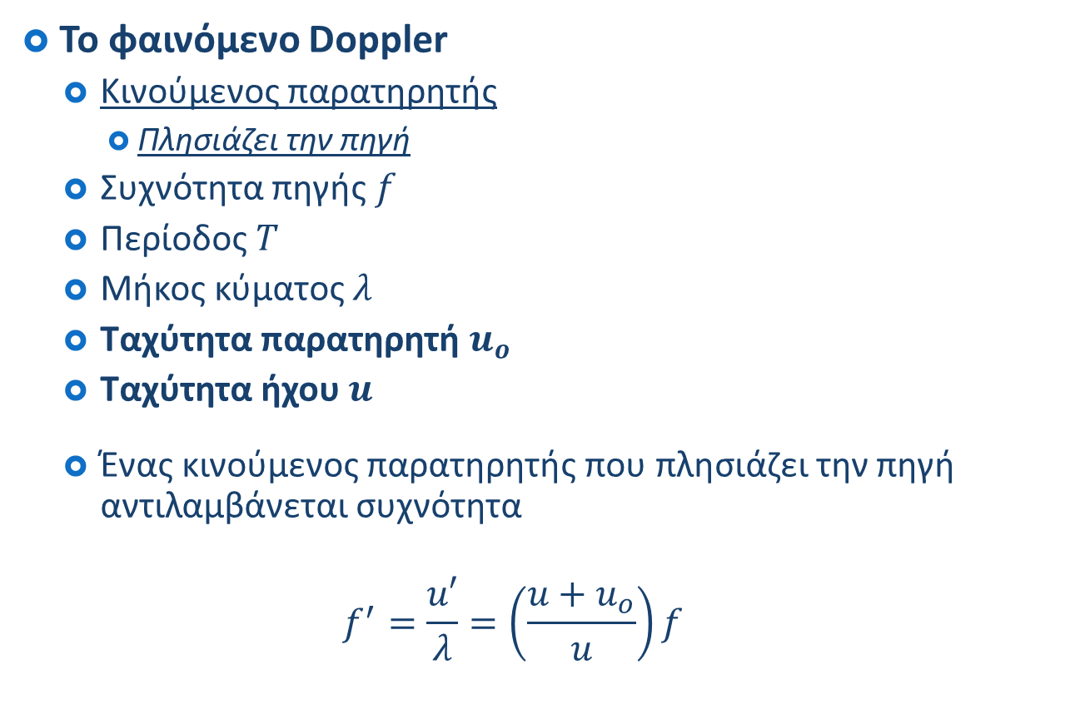
Ηχητικά Κύματα
Το φαινόμενο Doppler
  Κινούμενος παρατηρητής
    Πλησιάζει την πηγή
  Συχνότητα πηγής $f$
  Περίοδος $T$
  Μήκος κύματος $λ$
  Ταχύτητα παρατηρητή $u_{ο}$
  Ταχύτητα ήχου $u$
  Ένας κινούμενος παρατηρητής που πλησιάζει την πηγή αντιλαμβάνεται συχνότητα
  $$f^{′}=\frac{u′}{λ}=\left(\frac{u+u_{ο}}{u}\right)f$$

Slide 15
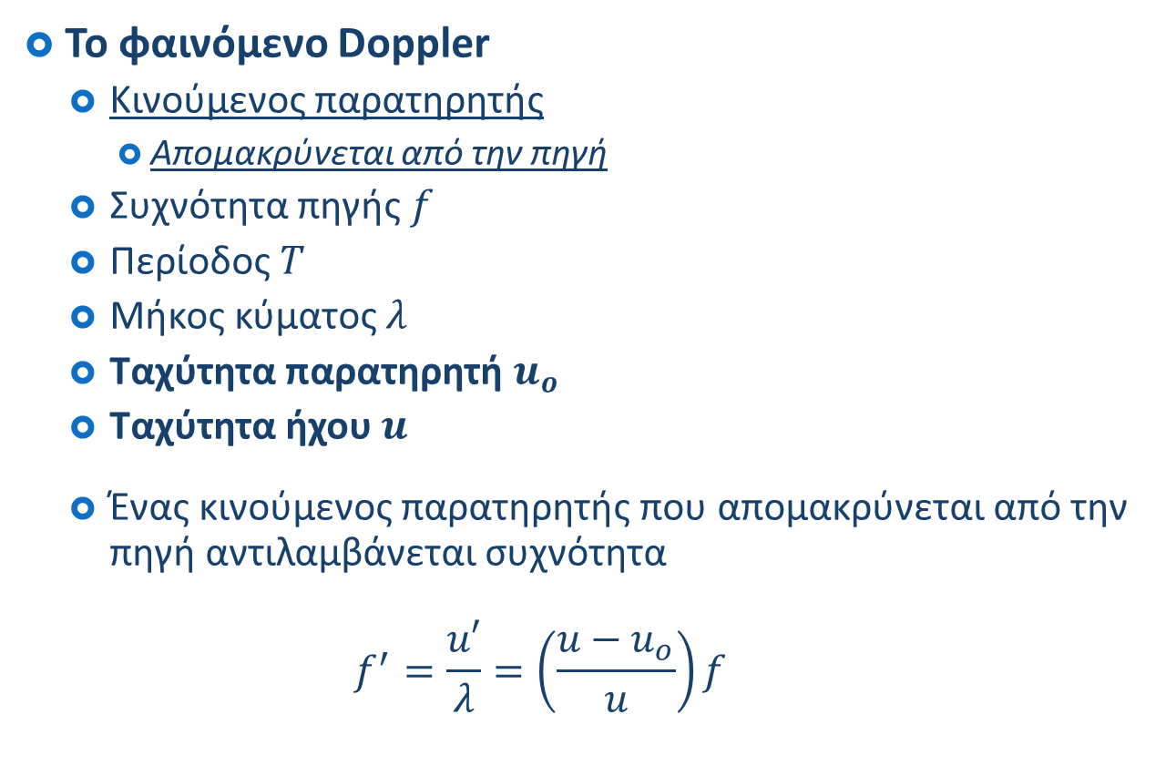
Ηχητικά Κύματα
Το φαινόμενο Doppler
  Κινούμενος παρατηρητής
    Απομακρύνεται από την πηγή
  Συχνότητα πηγής $f$
  Περίοδος $T$
  Μήκος κύματος $λ$
  Ταχύτητα παρατηρητή $u_{ο}$
  Ταχύτητα ήχου $u$
  Ένας κινούμενος παρατηρητής που απομακρύνεται από την πηγή αντιλαμβάνεται συχνότητα
  $f^{′}=\frac{u′}{λ}=\left(\frac{u−u_{ο}}{u}\right)f$

Slide 16
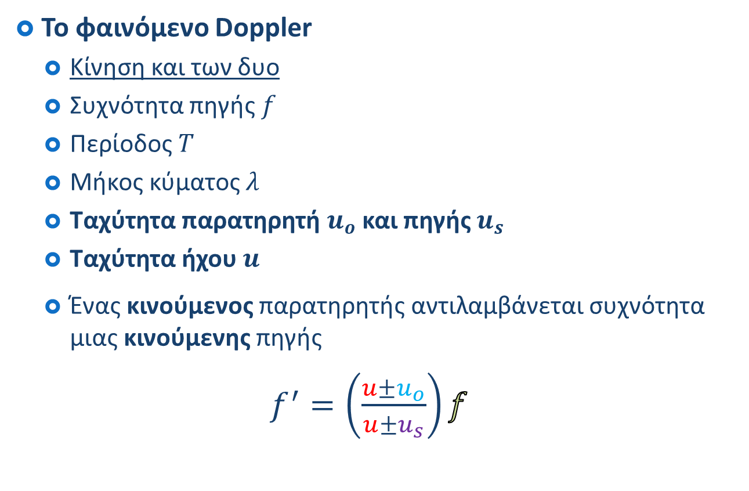
Ηχητικά Κύματα
Οι ταχύτητες εννοούνται πάντα κατά μέτρο στην παρακάτω σχέση!
Το φαινόμενο Doppler
  Κίνηση και των δυο
  Συχνότητα πηγής $f$
  Περίοδος $T$
  Μήκος κύματος $λ$
  Ταχύτητα παρατηρητή $u_{ο}$ και πηγής $u_{s}$
  Ταχύτητα ήχου $u$
  Ένας κινούμενος παρατηρητής αντιλαμβάνεται συχνότητα μιας κινούμενης πηγής
  $f^{′}=\left(\frac{u±u_{ο}}{u±u_{s}}\right)f$
Ταχύτητα παρατηρητή
Ταχύτητα ήχου
Συχνότητα αντίληψης
παρατηρητή
Συχνότητα εκπομπής
πηγής
Ταχύτητα πηγής

Slide 17




Ηχητικά Κύματα
Πώς επιλέγουμε πρόσημα στη σχέση αυτή?
Το φαινόμενο Doppler – Quiz
Πηγή πλησιάζει, παρατηρητής απομακρύνεται
Πηγή απομακρύνεται, παρατηρητής πλησιάζει
Παρατηρητής απομακρύνεται, πηγή απομακρύνεται
Παρατηρητής πλησιάζει, πηγή πλησιάζει
Source
Observer
$$f^{′}=\frac{u u_{0}}{u u_{s}}f$$
$$f^{′}=\frac{u u_{0}}{u u_{s}}f$$
$$f^{′}=\frac{u u_{0}}{u u_{s}}f$$
$$f^{′}=\frac{u u_{0}}{u u_{s}}f$$

Slide 18
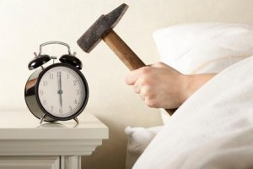
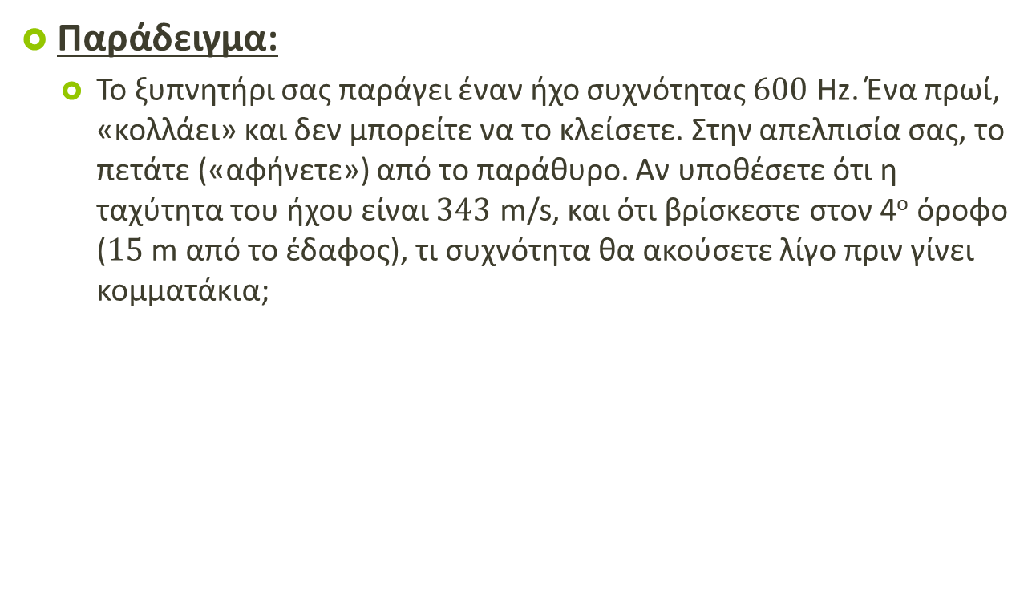
Ηχητικά Κύματα
Παράδειγμα:
  Το ξυπνητήρι σας παράγει έναν ήχο συχνότητας $600$ Hz. Ένα πρωί, «κολλάει» και δεν μπορείτε να το κλείσετε. Στην απελπισία σας, το πετάτε («αφήνετε») από το παράθυρο. Αν υποθέσετε ότι η ταχύτητα του ήχου είναι $343$ m/s, και ότι βρίσκεστε στον 4^{ο} όροφο ($15$ m από το έδαφος), τι συχνότητα θα ακούσετε λίγο πριν γίνει κομματάκια;

Slide 19



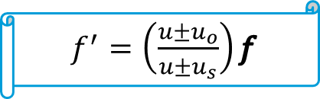

Ηχητικά Κύματα
  $f^{′}=\left(\frac{u±u_{ο}}{u±u_{s}}\right)f$
+
Παράδειγμα – Λύση:
$$u_{A}=0 \\ f_{A}=600 Hz$$
$$u_{B}= ? \\ f_{B}= ?$$

Slide 20
Τέλος Διάλεξης

